Slide 1

Кибермошенничество и его ключевые аспекты

Slide 2




Значимость вопроса защиты в эпоху цифровых технологий
Рост цифровых технологий резко увеличил число случаев мошенничества через интернет. Преступники целенаправленно используют уязвимости для кражи данных и денежных средств, нанося существенный ущерб.
2

Slide 3


Фишинг: основные методы и признаки распознавания
Фишинг — это обман, направленный на выманивание личных данных через поддельные письма или сайты, маскирующиеся под официальные организации.
Типичные примеры включают электронные письма от якобы банков с просьбой подтвердить данные и фальшивые сайты, имитирующие настоящие.
Признаки фишинга: подозрительные адреса отправителей, орфографические ошибки, ссылки, ведущие на незнакомые или подозрительные ресурсы.
3

Slide 4







Вредоносное ПО: классификация и меры защиты
Вирусы и их особенности
Вирусы самостоятельно копируются и распространяются по системе, нанося ущерб её работе. Их распространение часто происходит через заражённые файлы и вложения.
Троянские программы: скрытая угроза
Трояны маскируются под легитимное ПО, открывая злоумышленникам доступ к системе. Они могут похищать данные без ведома пользователя.
Шпионское ПО и конфиденциальность
Шпионское программное обеспечение собирает информацию о действиях пользователя, нарушая приватность. Регулярное обновление антивируса помогает защититься от таких угроз.
4

Slide 5

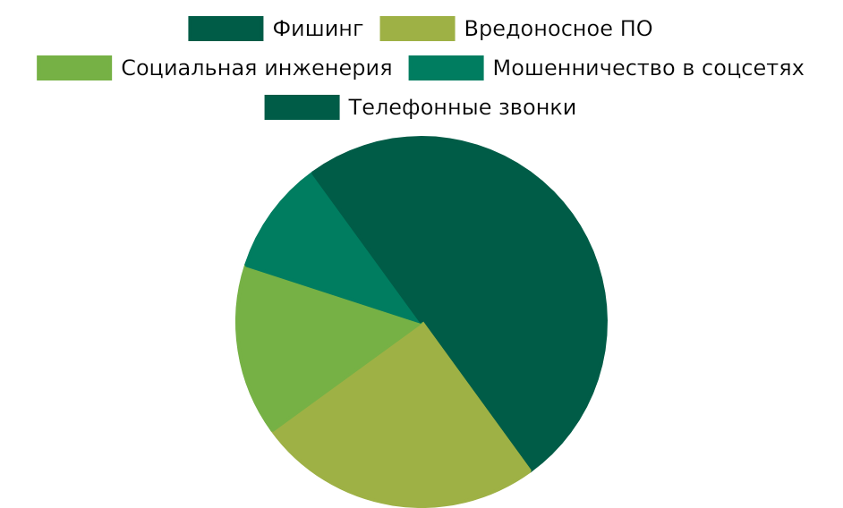
Статистика по видам кибермошенничества
Наибольшая доля приходится на фишинг, что подчёркивает важность защиты от обманных писем и сайтов.
Четкое понимание распределения угроз помогает сфокусировать усилия на наиболее распространённых методах мошенничества.
5

Slide 6

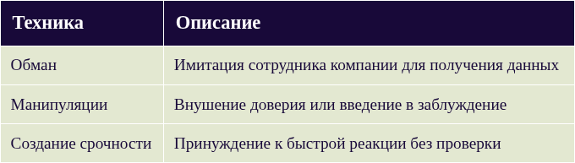
Основные техники социальной инженерии
Методы обмана, манипуляции и создание давления используются для получения доступа к конфиденциальной информации.
Аналитика по киберугрозам 2023
Социальная инженерия базируется на психологических приёмах, её сложно выявить техническими средствами, нужна осведомлённость пользователей.
6

Slide 7
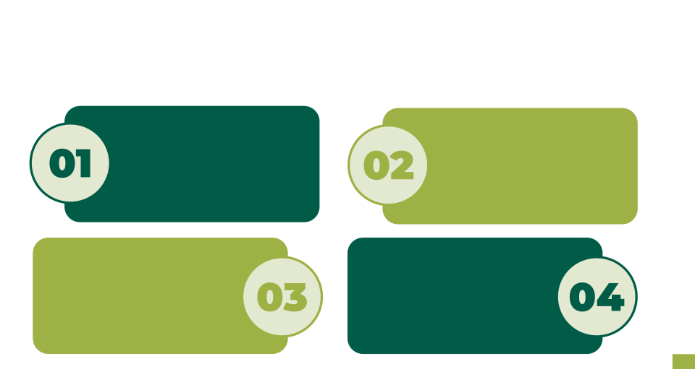
Кража личных данных: примеры и методы защиты
Применение украденных кредитных карт для покупок — распространённый вид мошенничества с личными данными.
Открытие счетов на чужое имя позволяет злоумышленникам получить кредиты и услуги, нанося ущерб потерпевшим.
Защита включает регулярный мониторинг банковских операций и проверку отчётов о кредитной истории.
Использование сложных паролей и двухфакторной аутентификации существенно снижает вероятность успешной кражи данных.
7

Slide 8





Мошенничество в социальных сетях и по телефону
Поддельные профили в соцсетях часто используются для сбора личной информации и обмана пользователей через фальшивые предложения инвестиций.
Телефонные звонки от якобы банков или техподдержки направлены на получение конфиденциальных данных и доступов, используйте проверку через официальные контакты.
8

Slide 9


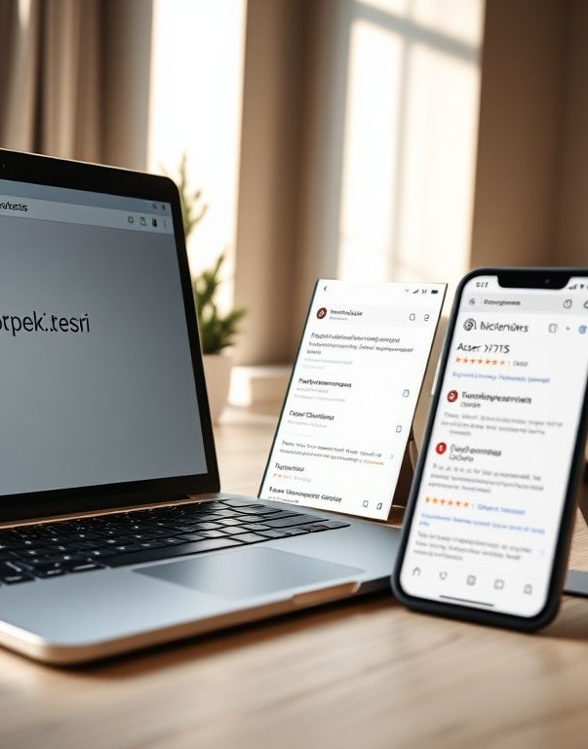
Поддельные сайты и способы их распознавания
Первым признаком является небольшое отклонение в URL-адресе от официального и нерегулярное использование протокола HTTPS для защиты данных.
Вторым шагом является осторожность при вводе личных данных и проверка подлинности сайта через поиск отзывов и прямое обращение к компании.
9

Slide 10

Рекомендации по защите от кибермошенничества
Кибермошенничество — это серьезная угроза, с которой может столкнуться каждый. Важно быть осведомленным о потенциальных угрозах и знать, как их избежать. Регулярное обучение и повышение осведомленности о кибербезопасности помогут защитить вас от кибермошенничества.

